Slide 1


Psychosomatika
06
bp1818 Základy psychologie sportu a zdraví
Katedra společenských věd a managementu sportu FSpS MU

Slide 2
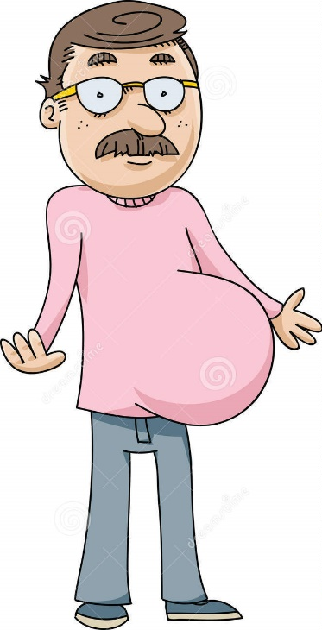
Víte, že…
Couvade syndom – „těhotný tatínek“
  20 % manželů těhotných žen popisuje příznaky imitující obtíže v graviditě
  Zdravé kotě, které má prvních 6 týdnů života zavázané jedno oko, na něj už nikdy neuvidí
https://www.youtube.com/watch?v=hpHp7Mz9GLs

Slide 3
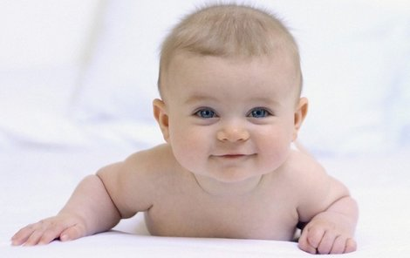
Osnova přednášky
Psychosomatika
Psychosomatické poruchy
  Esenciální hypertenze
  Ženské potíže
  Somatoformní poruchy
Co rozhoduje o výskytu psychosomatických poruch?
Koncepce psychosomatických poruch
Terapie
* = označení pro slide navíc, doplňující info (není třeba umět k zápočtu)

Slide 4
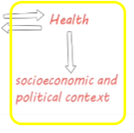
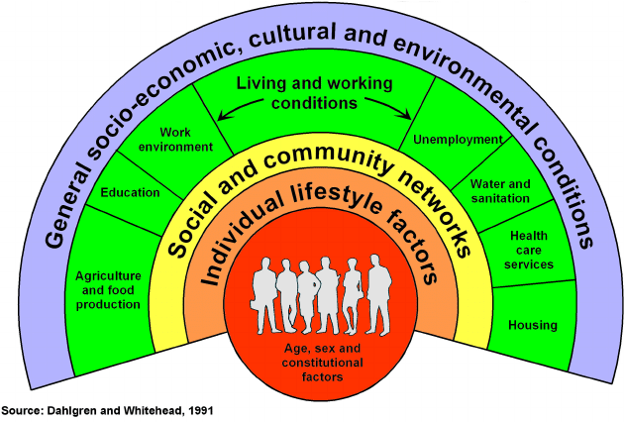
Psychosomatika
Psyché – duše, soma – tělo
Širší pojetí: Komplexní pohled na člověka, bere v úvahu vztah psychických a fyzických dějů
Užší pojetí: Choroby, u nichž duševní stav podmiňuje tělesné problémy
      Předsudky, nálepkování, škatulkování – lidi, u nichž nebyla nalezena tělesná/biochemická porucha, máme často za „simulanty“, „ty, co se vyhýbají práci“ aj.
      Přibližně 20 % celkové populace ve vyspělých zemích trpí psychosomatickými obtížemi

Slide 5
Psychosomatické poruchy I
tj. významnou měrou se zde uplatňuje psychika
Kardiovaskulární poruchy
Esenciální hypertenze
Psychogenní hypotenze, synkopy
Koronární skleróza
Gynekologické, urologické, sexuologické poruchy
Menstruační cyklus – zástava, bolestivost
Psychogenní krvácení
Bolesti v podbřišku
Funkční sexuální poruchy
Klimakterické obtíže
Nepravé těhotenství
Respirační poruchy
Bronchiální astma
Gastroenterologické poruchy
Gastroduodenální vřed
Crohnova nemoc
Bolesti hlavy

Slide 6

Příklad č. 1
Esenciální hypertenze
Dlouhodobě vysoký tlak, postupně další změny (zbytnění levé komory ♥, dále vážnější orgánové poruchy), endokrinní poruchy
Rizikové faktory: genetika, obezita, alkohol, sůl, … , psychosociální faktory
Hostilita, agresivita, rozmrzelost, vysoké ambice a vytrvalost v boji s překážkami, nadměrná závislost, …
Považují ostatní za nebezpečné, nepřátelské
Udržují si odstup, musí být „pořád připraveni“
Permanentní úzkost a strach
Komunikuji agresivně
Očekávám agresi
Skutečné agresivní reakce na mé chování
Domnělé agresivní reakce na mé chování

Slide 7
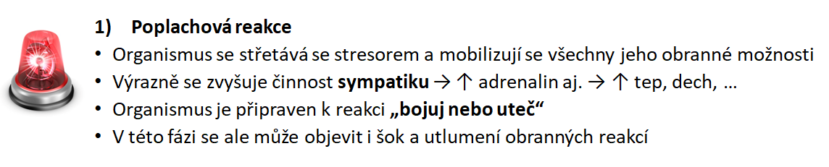
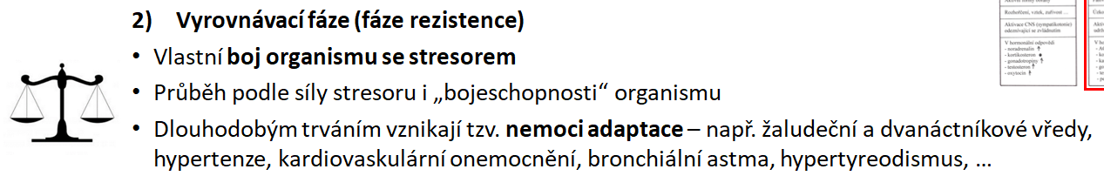
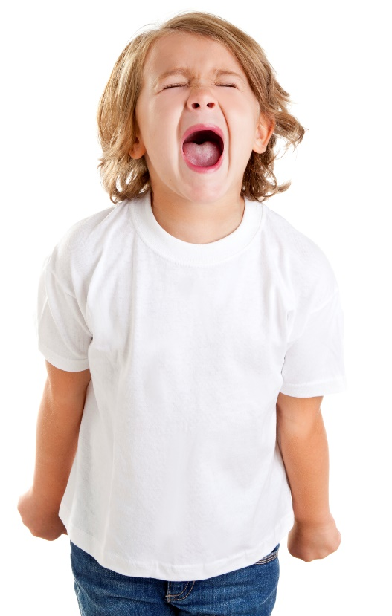
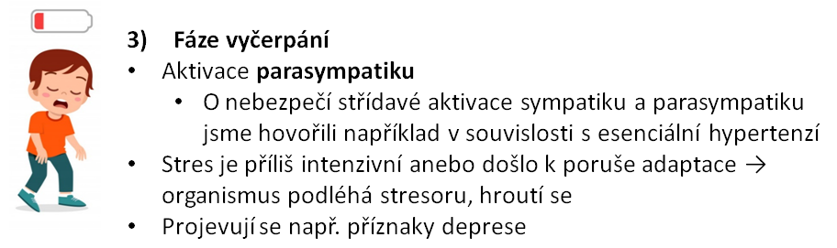
Příklad č. 1
Esenciální hypertenze
Pocit ohrožení → úzkost, strach → sympatikus → vyšší aktivita srdce, vyšší tlak, tep, krev se vztahuje z periferie do středu těla
Pocit zlosti → sympatikus → vyplavení noradrenalinu → vazokonstrikce na periferii
Kontrola hostilních pocitů → chronické napětí → velká zátěž organismu
Časté mezilidské konflikty → chronické napětí → velká zátěž organismu
Delší trvání → parasympatikus → nevolnost, těžké dýchání, nauzea, únava, ...
Nebezpečí častého opakování hyperaktivity sympatiku a parasympatiku

Slide 8
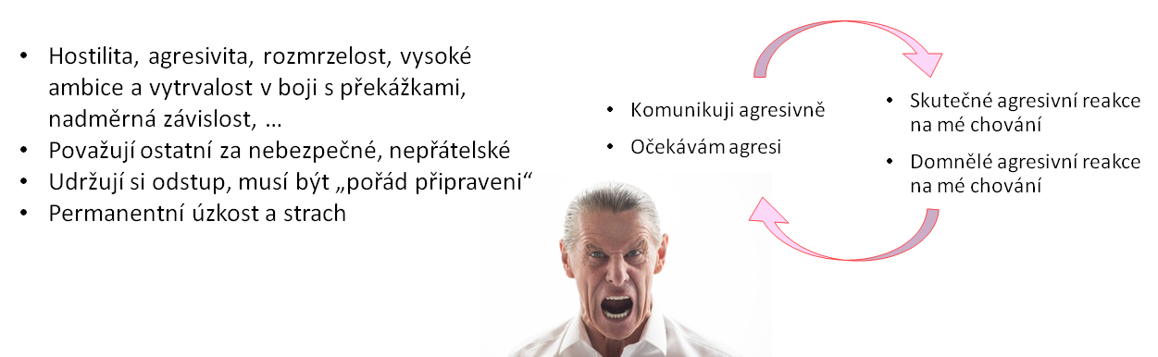
Příklad č. 1
Esenciální hypertenze
Co ovlivní, zda jsme „člověk se sklony k EH“?
Dětství – vzory, zážitky, …
  V dětství záchvaty zuřivosti a agrese ve stresu → během dospívání náhlá nebo postupná změna osobnosti → neumí se prosadit, poddajný
Pozdější zážitky, sociální prostředí aj.
  Emigranti vystaveni nezvyklému sociálnímu prostředí, náročným situacím
  Vizte dále – „Co rozhoduje o výskytu psychosomatických poruch?“

Slide 9
Příklad č. 2
Ženské potíže
Bolestivá menstruace
  Hlavně u mladých dívek, žen
  Ambivalence k ženské roli, úzkost z ženské role
  Vzory – např. matka, sestra
  Bolestivý styk
    Předsudky o tom, jak má vypadat sex – jak často, jaký sex je (ne)vhodný apod.
    Vnímání sexu jako „znásilnění“
  Nepravé těhotenství
  Vědomé i nevědomé přání otěhotnět
  Žena hodně jí → ukládání tuku, zvětšení břicha, prsou
  Může nastat i výron mléka

Slide 10
Psychosomatické poruchy II
U některých poruch se vůbec nedaří najít somatickou příčinu/„nemoc“
Přibližně 20 % celkové populace ve vyspělých zemích trpí těmito psychosomatickými obtížemi
Průměrně 7 let „od lékaře k lékaři“

Slide 11
Somatoformní poruchy
*
Speciální kategorie – F45 v MKN-10
  Nejsou způsobeny somatickými poruchami
  Navazují na stresové události
  Opakované stížnosti a vyšetření navzdory negativním nálezům
  Často spojeny s depresemi
Somatizační porucha
Často se měnící tělesné příznaky bez prokazatelné příčiny
Odmítání toho, že příznaky nemají tělesnou příčinu
Hypochondrická porucha
Trvalá a nepřiměřená starost o vlastní zdraví
Strach, že osoba má/bude mít vážné onemocnění
Zaměření na jeden, dva orgány
K zamyšlení – co když jen neumíme diagnostikovat příčinu?
Přetrvávající somatoformní bolestivá porucha
Trvalá, těžká bolest
Nelze vysvětlit patofyziologickým procesem
nebo tělesnou poruchou

Slide 12



Co rozhoduje o výskytu psychosomatických poruch?
Individuální historie a problematika pacienta
Individuální spojení tělesné a psychické stránky
Zákonitosti a pravidelnosti ve fungování tělo-psychika
  Např. vrozená náchylnost určitých orgánů k nemoci, oslabení nemocí v dětství aj.
Primární rodina - vzory, styl výchovy
Zážitky z dětství
Psychický stres
Významné životní události

Slide 13

Jak moc nás ovlivňuje naše dětství?
Vzory v rodině → norma
Reakce na dítě
Tabu v rodině – co se nedělá, o čem se nemluví
Rodina jako celek
Psychoanalytická teorie
  Konverze = přenesení emočního konfliktu do somatické sféry
  Útěk/únik od psychického problému k „fyzické“ nemoci
  Ale i jiné teorie… (!)

Slide 14
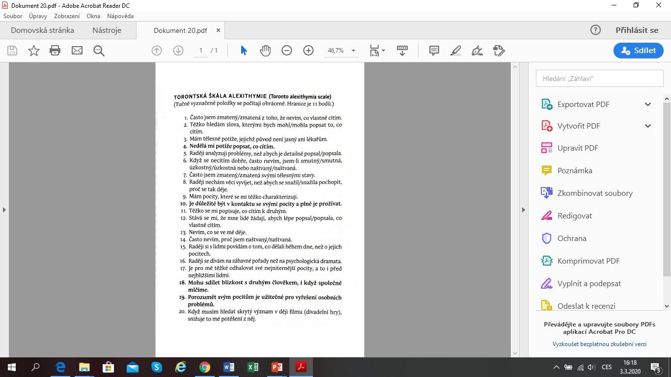
Torontská škála alexithymie – hranice 11 b.
Souhlasím → 1 bod
Tučně vyznačené položky se počítají obráceně (nesouhlasím → 1 bod)
Honzák, R. 2017. Psychosomatická prvouka. Praha: Vyšehrad.

Slide 15
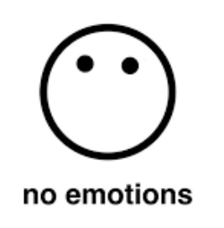
Alexithymie
V doslovném překladu „žádná slova pro pocity“
Neschopnost popsat svůj psychický stav
  Emoce = tělesné děje, neurochemické reakce, nastavují organismus k akci
  Pocity = to, co si uvědomujeme, „překlad“ tělesných dějů do vědomí
  Když si člověk „nepřeloží“ tělesnou složku emocí jako pocit, prožívá ji jen tělesně → může ji snadno interpretovat jako nemoc
  Vysvětluje cca. 10-20 % somatizačních poruch
Somatizační porucha
Často se měnící tělesné příznaky bez prokazatelné příčiny
Odmítání toho, že příznaky nemají tělesnou příčinu

Slide 16

Přehled: koncepce psychosomatické medicíny
Psychický stres
  Psychosociální stresory, které působí na organismus stejně jako stresory biologické (H. Selye)
Významné životní události
  Významné životní události, negativní (úmrtí partnera) i pozitivní (svatba)
Psychoanalytická teorie
  Útěk/únik od psychického problému k „fyzické“ nemoci
Alexithymie
  Neschopnost popsat svůj psychický stav
Kortikoviscerální teorie
  Vychází z Pavlova
  Vnější i vnitřní podněty → působení na mozkovou kůru → ovlivnění činnost vnitřních orgánů a řady fyziologických funkcí
  Teorie rodiny
  Rodinná homeostáza – rodina (nejen primární) jako celek je schopná reagovat na zátěž a změny
  Nemoc jako neúspěšný způsob řešení rodinných konfliktů
Jaká koncepce je pro Vás nejsnáze představitelná?
Jaká koncepce je pro Vás nejhůře představitelná?

Slide 17
Symbolika nemocí
Veškeré „duševní hnutí“ má složku kognitivní, emoční a motorickou + tělesný korelát
Trávicí soustava
  Tendence něco přijímat a podržet
  Lidé, kteří se bojí o něco požádat, něco si brát
  PPP, žaludeční obtíže, vředy, …
Klouby
  Pocit spoutanosti, nemožnosti se vymanit ze situace
Záda
  Pocit tíhy, břemena
Kůže, dýchací ústrojí
  Bariéra s vnějším světem
  Schopnost a tendence se ohraničit, regulovat blízkost a distanci

Slide 18
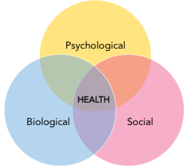
Jaká terapie je (ne)vhodná?
ANO
Spojení léčby tělesné + psychické stránky jedince
Nácvik chování a jeho aplikace v osobním životě
Např. interakční psychoterapie
NE
Čistě psychoanalytická léčba není vhodná
Pouze behaviorální, nácviková léčba
Hypnóza bez konfrontace s dosavadními traumaty

Slide 19
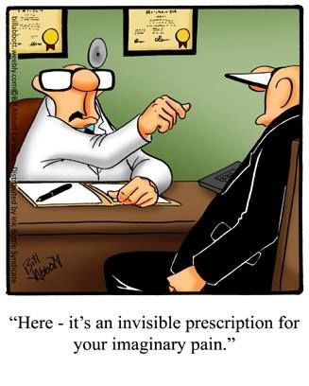
Děkuji za pozornost.

